Slide 1
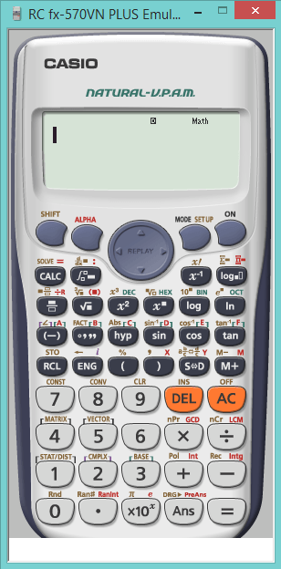
TÌM TSLG VÀ GÓC BẰNG MTBT

Slide 2
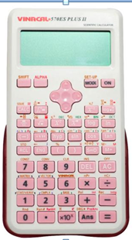
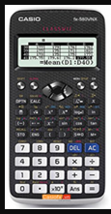
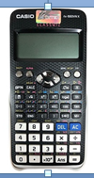
TiẾT 7. TÌM TỶ SỐ LƯỢNG GIÁC VÀ GÓC BẰNG MÁY TÍNH BỎ TÚI.
I. GIỚI THIỆU MÁY TÍNH BỎ TÚI VINACAL VÀ CASIO
Về cơ bản cách sử dụng máy casio và vinacal
giống nhau, hôm nay ta sử dụng máy casio
570VN PLUS
Chú ý một số phím mới:
sin,
cos, ( co sin)
tan,
.,,, ( đơn vị góc)
Không có phím cot (co tang)
SỬ DỤNG PHẦN MỀM GIẢ LẬP
MÁY TÍNH CASIO 570VN PLUS

Slide 3
TiẾT 7. TÌM TỶ SỐ LƯỢNG GIÁC VÀ GÓC BẰNG MÁY TÍNH BỎ TÚI.
II. TÌM TSLG CỦA MỘT GÓC NHỌN CHO TRƯỚC.
1. Tính sin, cos, tan của một góc nhọn cho trước.
Ví dụ 1. Tính sin35⁰ với 3 chữ số thập phân.
Cách ấn:
sin
35
=
=> 0,5735764364
{ không cần bấm độ}
Cách lấy 3 chữ số thập phân:
SHIFT
SETUP
6
3
=> 0,574
Vậy sin35^{0 ~} 0,574:
Ví dụ 2. Tính cos41⁰25’ với 5 chữ số thập phân.
Cách ấn:
cos
41
.’’’
25
.’’’
=
=> 0,750
Cách lấy 5 chữ số thập phân:
SHIFT
SETUP
6
5
=> 0,74992
Vậy cos41⁰25’ ~ 0,74992:
Cách ấn:

Slide 4
TiẾT 7. TÌM TỶ SỐ LƯỢNG GIÁC VÀ GÓC BẰNG MÁY TÍNH BỎ TÚI.
II. TÌM TSLG CỦA MỘT GÓC NHỌN CHO TRƯỚC.
1. Tính sin, cos, tan của một góc nhọn cho trước.
Ví dụ 1. Tính sin35⁰ với 3 chữ số thập phân.
Cách ấn:
sin
35
.’’’
=
=> 0,5735764364
Cách lấy 3 chữ số thập phân:
SHIFT
SETUP
6
3
=> 0,574
Ví dụ 2. Tính cos41⁰25’ với 5 chữ số thập phân.
Cách ấn:
cos
41
.’’’
25
.’’’
=
=> 0,750
Cách lấy 5 chữ số thập phân:
SHIFT
SETUP
6
5
=> 0,74992
Ví dụ 3. Tính tan72⁰25’ 31’’ với độ chính xác cao nhất
Cách xóa cài đặt chữ số thập phân
SHIFT
9
3
=
=
Cách ấn:
tan
72
.’’’
25
.’’’
31
.’’’
=
=> 3,157231604
Vậy tan72⁰25’ 31’’ ~ 3,157231604

Slide 5
TiẾT 7. TÌM TỶ SỐ LƯỢNG GIÁC VÀ GÓC BẰNG MÁY TÍNH BỎ TÚI.
II. TÌM TSLG CỦA MỘT GÓC NHỌN CHO TRƯỚC.
1. Tính cot của một góc nhọn cho trước.
Ví dụ 1. Tính cot75⁰ với 4 chữ số thập phân.
Cách 1: Dùng công thức tanx.cotx=1 => cotx= 1: tanx
Cách ấn:
1
:
tan
75
=
=> 0,2679491924
Cách lấy 4 chữ số thập phân:
SHIFT
SETUP
6
4
=> 0,2679
Cách 2: Dùng công thức 2 góc phụ nhau: cotx = tan(90-x )
Cách ấn:
tan
90
-
75
=
=> 0,2679

Slide 6
HIỂU BIẾT CHUNG1
Tính cot35⁰36’37’’ với 6 chữ số thập phân.
Tính tan35⁰42’55’’ với 6 chữ số thập phân.
Tính cos65⁰32’41’’ với 5 chữ số thập phân.
B
B
B
A
B
A
A
1,3963
0,4139828461
0,7162
0,58376
0,4139
2014
0,81193
2014
2013
2014
2013
1
2013
2
D
D
D
C
D
C
C
C
0,5823
0,8130
0,4140
0,414
0,71897
0,71898
3

Slide 7
TiẾT 7. TÌM TỶ SỐ LƯỢNG GIÁC VÀ GÓC BẰNG MÁY TÍNH BỎ TÚI.
II. TÌM TSLG CỦA MỘT GÓC NHỌN CHO TRƯỚC.
III. TÌM GÓC KHI BIẾT MỘT TSLG CỦA GÓC ĐÓ.
1. Tính góc khi biết sin, cos, hoặc tan của góc đó.
Ví dụ1. Tính góc x đến độ biết sinx=0,4567
Ta sử dụng hàm ngược của sin đó là sin⁻¹ nên phải dùng SHIFT
Cách ấn.
SHIFT
sin
0,4567
=
.’’’
=> 27⁰10⁰27.73
Vậy x~27⁰
Ví dụ2. Tính góc y đến phút biết tany= 2,3456
Cách ấn.
SHIFT
tan
2,3456
=
.’’’
=> 66⁰54⁰35.95
Vậy y~66⁰55’

Slide 8
III. TÌM GÓC KHI BIẾT MỘT TSLG CỦA GÓC ĐÓ.
1. Tính góc khi biết sin, cos, hoặc tan của góc đó.
2. Tính góc khi biết cot của góc đó.
Ví dụ: Tính góc z biết cotz=1,23456
Cách ấn.
SHIFT
tan
1:1,23456
=
.’’’
=> 39⁰0⁰27.55
Vậy Góc z làm tròn đến độ : z~39⁰
Góc z làm tròn đến phút : z~39⁰ 0’
Góc z làm tròn đến giây : z~39⁰ 0’28’’
Có thể ấn như sau
1
:
1,23456
=
SHIFT
tan
Ans
=
.’’’
=> 39⁰0⁰27.55

Slide 9
TÍNH GÓC KHI BIẾT MỘT TSLG
Tính góc x đến giây biết cosx=0,234. Khi đó x gần bằng
Tính góc y đến phút biết coty=0,234. Khi đó y gần bằng
B
A
B
A
76⁰28’
1
13⁰31’5
76⁰28’3’’
13⁰31’47’’
2014
2013
2014
2013
D
D
C
D
C
2
C
76⁰50’
76⁰49’47’’
0⁰59’59’’
76⁰28’2’’

Slide 10
CÔNG VIỆC VỀ NHÀ
HỌC KỸ: CÁCH TÍNH TSLG CỦA MỘT GÓC NHỌN CHO TRƯỚC
CÁCH TÍNH GÓC KHI BiẾT MỘT TSLG CỦA NÓ
LÀM BÀI TẬP 18; 19;20;22;24;25 SGK
XEM LẠI 5 HỆ THỨC ĐÃ HỌC Ở BÀI ĐẦU TIÊN

